Slide 1


ЗАБАЙКАЛЬСКИЙ ГОСУДАРСТВЕННЫЙ УНИВЕРСИТЕТ
ВОЕННЫЙ УЧЕБНЫЙ ЦЕНТР
Тема 2. Занятие 2. Практическое занятие
Средства индивидуальной защиты и пользование ими.

Slide 2
УЧЕБНЫЕ ВОПРОСЫ:
Назначение и устройство общевойскового защитного комплекта (ОЗК), а также порядок надевания, снятия, укладки и переноски защитного комплекта.
2. Изучение условий и порядка выполнения нормативов Н-РХБЗ-4а, 4б.

Slide 3



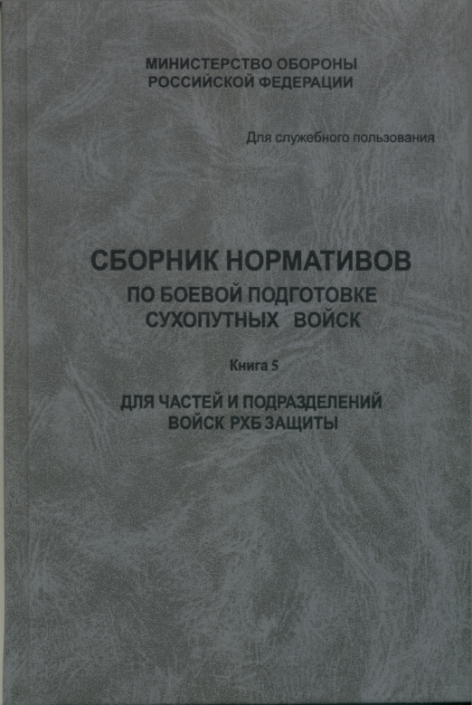
Литература:
Учебник сержанта войск РХБ защиты, 2014 г.
Радиационная, химическая и биологическая защита, 2005 г.
Руководство по эксплуатации средств индивидуальной и коллективной защиты,, М., Воениздат, 2014 г. ДСП.
Руководство по специальной обработке в подразделениях,, М., Воениздат, 2002 г. ДСП.
Сборник нормативов по боевой подготовке Сухопутных войск. Книга 5. Для частей и подразделений войск РХБ защиты, М., Воениздат, 2014 г.

Slide 4
Учебный вопрос №1
Назначение и устройство общевойскового защитного комплекта (ОЗК), а также порядок надевания, снятия, укладки и переноски защитного комплекта

Slide 5
Общевойсковой защитный комплект (ОЗК)
К общевойсковым средствам индивидуальной защиты кожи (СИЗК) изолирующего типа относятся общевойсковой защитный комплект (ОЗК) и костюм защитный (КЗВП-М). Специальным средством защиты является костюм легкий защитный Л-1 (костюм Л-1). Принцип защитного действия ОЗК, КЗП и костюма Л-1 заключается в изоляции кожных покровов, обмундирования и обуви личного состава от воздействия ОВ, РП, БА.
Notes:
5
Структура МСО на БТР

Slide 6
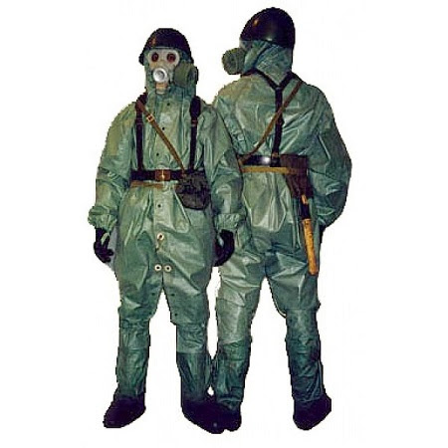
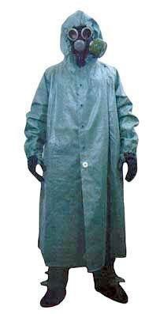
Общевойсковой защитный комплект (ОЗК)
Notes:
6
Структура МСО на БТР

Slide 7
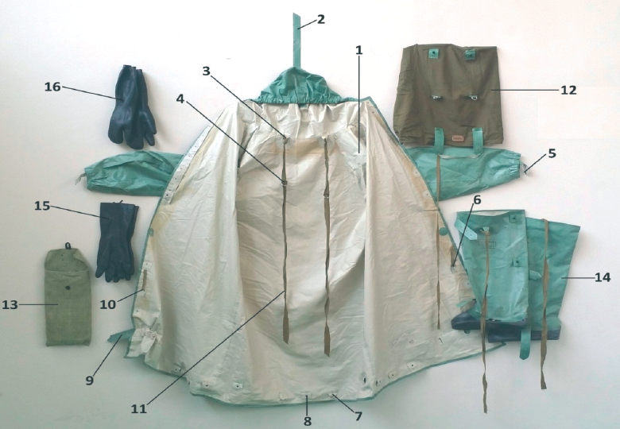
Устройство общевойскового защитного комплекта (ОЗК)
ОЗК состоит :
1 – защитный плащ ОП-1М;
2 – затяжник;
3 – петля спинки;
4 и 7 – рамки (полукольца) стальные;
5 – петля для большого пальца руки;
6 и 10 – закрепки;
8 – центральный шпенёк;
9 – хлястик;
11– держатели плаща;
12 – чехол для защитного плаща ОП-1М;
13 – чехол для защитных чулок и перчаток;
14 – защитные чулки;
15 – защитные перчатки БЛ-1М; 16 – защитные перчатки БЗ-1М

Slide 8
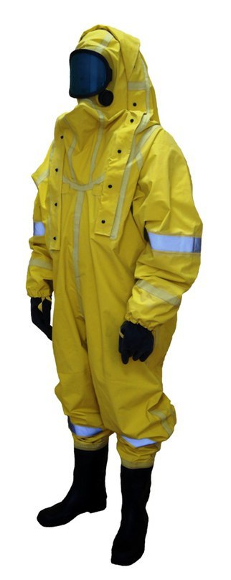
Костюм защитный с вентилируемым подкостюмным пространством КЗВП-М
В комплект КЗВП-М входят: комбинезон, капюшон (с лицевой частью МГП), жилет, подшлемник, сумка для хранения и транспортировки костюма, трубки соединительные (двух видов: большая и малая), сапоги, сумка (для УОПВ), перчатки БЛ-1М, перчатки х/б, узел подачи воздуха, коробка ЕО-16к, устройство зарядное, техническое описание и инструкция по эксплуатации.
Notes:
8
Структура МСО на БТР

Slide 9
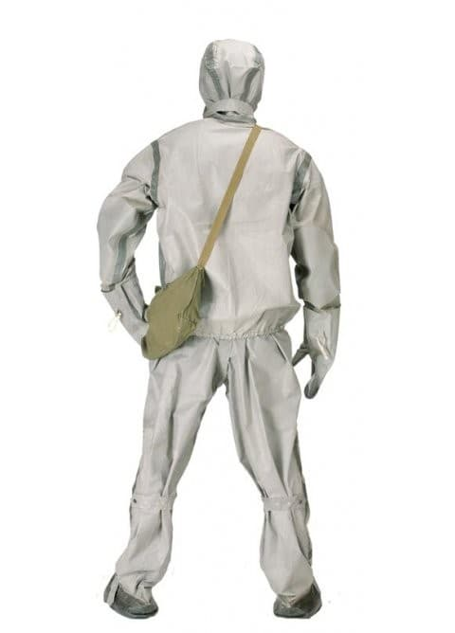
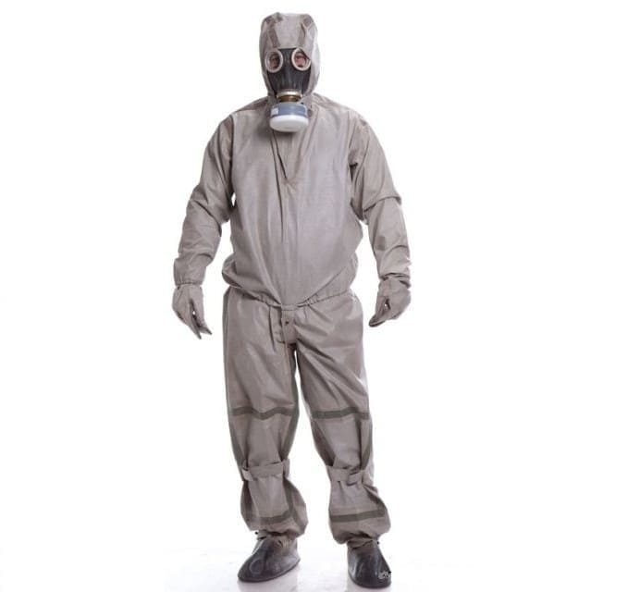
Костюм легкий защитный Л-1
В комплектацию костюма «Л-1» входит: полукомбинезон, куртка с капюшоном, сумка, перчатки (из ткани Т-15 или УНКЛ), шесть пластмассовых шпеньков (типа "пукля") для застёжки.
Notes:
9
Структура МСО на БТР

Slide 10
Подготовка к пользованию
При получении защитного плаща, чулок, перчаток необходимо проверить
комплектность, целость материала, швов и фурнитуры. Обнаружив
некомплектность или неисправность средств защиты, доукомплектовать их или провести ремонт.
Подбор плащей проводят по росту военнослужащего:
– первый рост – для военнослужащих ростом до 166 см;
– второй – от 166 до 172 см;
– третий – от 172 до 178 см;
– четвертый – от 178 до 184 см и выше.
Подбор чулок проводят по размеру обуви:
– первый рост – для обуви (сапоги, ботинки) до 40-го размера;
– второй рост – для 42-го размера;
– третий рост – для 43-го размера и больше.
Notes:
10
Структура МСО на БТР

Slide 11
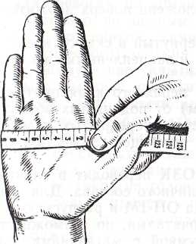
Подготовка к пользованию
Для зимней обуви (валенки, унты) чулки подбирают на один размер
больше, чем для летней.
При получении чулок, не бывших в носке, необходимо: вставить шпеньки
в держатели; привязать тесьму двойным узлом к петле в верхней части
голенища; уложить чулки в чехол, свернув каждый чулок отдельно в
скатку, начиная с осоюзки; застегнуть чехол.
Подбор перчаток проводят по результатам измерении обхвата ладони на
уровне пятого пястно-фалангового сустава:
– для БЛ-1М – до 21 см – первый размер;
– от 21 до 23 см – второй размер;
– более 23 см – третий размер;
– для БЗ-1М – до 22,5 см – первый размер;
– более 22,5 см – второй размер.
Notes:
11
Структура МСО на БТР

Slide 12
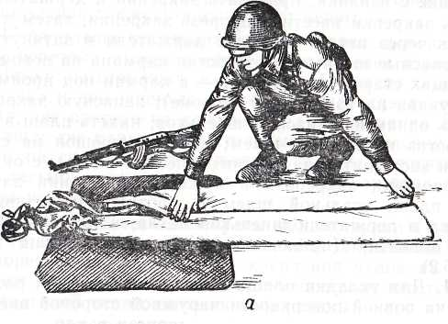
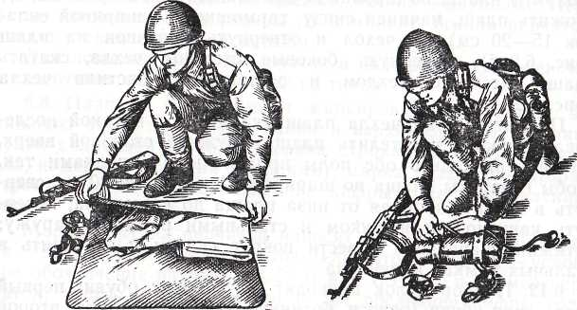
Укладка защитного плаща ОП-1М в чехол
Для укладки плаща в чехол необходимо: расстелить чехол на ровной поверхности наружной стороной вверх, держатели плаща пропустить через прорези в хлястиках чехла; полы и спинку сложить продольными складками так, чтобы габариты плаща по ширине не превышали 30 см; уложить плащ, начиная снизу, гармошкой (с шириной складок 15…20 см) на чехол и отвернуть капюшон на плащ, завернуть боковые стороны чехла, скатать плащ вместе с чехлом и застегнуть хлястики чехла
а
б
в
Notes:
12
Структура МСО на БТР

Slide 13
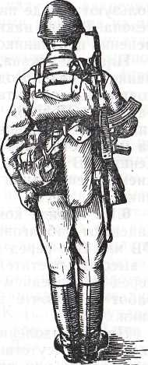
Общевойсковой защитный комплект
в «Походном» положении
Общевойсковой защитный комплект используют в положениях
«Походном», «Наготове» и «Боевом».
В «Походном» положении при действии личного
состава в пешем порядке плащ переносят в чехле
за спиной, защитные чулки и перчатки – в чехле
на поясном ремне. При действиях личного состава
в закрытых подвижных объектах вооружения и
военной техники, в фортификационных сооружениях
ОЗК может быть снят и уложен в месте, указанном
командиром. Плащ за спиной в «Походном»
положении закрепляют поверх снаряжения с
оказанием взаимопомощи.
Notes:
13
Структура МСО на БТР

Slide 14
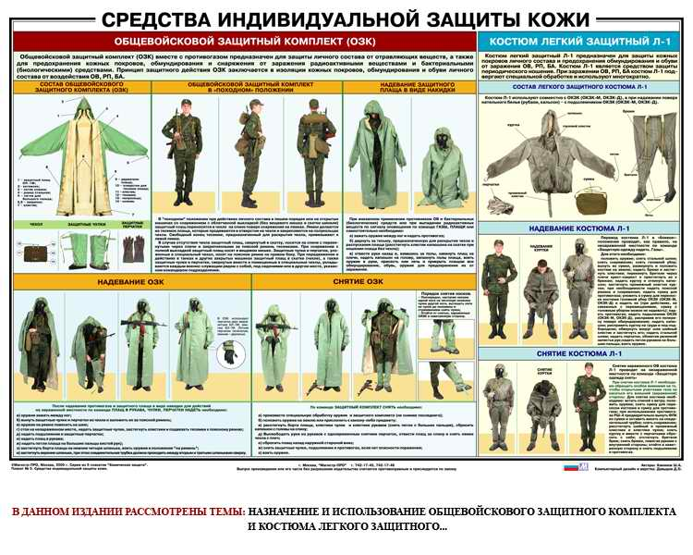
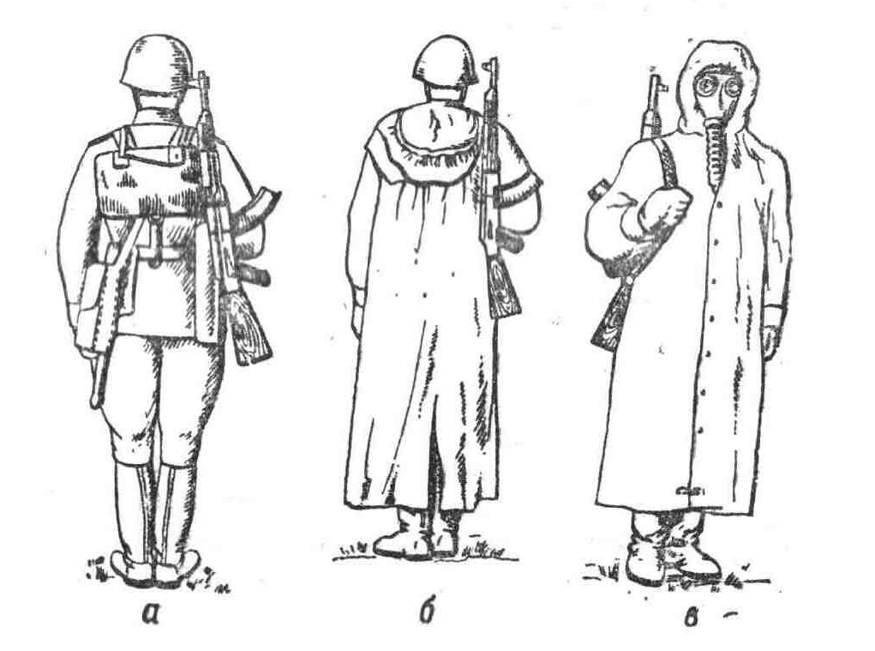
Общевойсковой защитный комплект
в положениях «Походном», «Наготове» и «Боевом»
а – в «походном» положении; б – в положении «наготове»;
в – в «боевом» положении при защитном плаще надетом в рукава

Slide 15
Общевойсковой защитный комплект
в положении «Наготове» и «Боевом».
В положении «Наготове» ОЗК переводят в случаях, когда это затрудняет
действия личного состава.
Защитный плащ ОП-1М в «Боевом» положении используют в виде
накидки, надетым в рукава и в виде комбинезона.
В виде накидки плащ используют при внезапном применении
противником ОВ или БА.
Плащ в рукава, чулки и перчатки надевают заблаговременно: перед
преодолением в пешем порядке и в открытых подвижных объектах
вооружения и военной техники зон заражения ОВ и БА и зон
радиоактивного заражения в условиях пылеобразования; перед
действиями в пешем порядке на местности, зараженной
ОВ, РП, БА; в предвидении выпадения РВ из облака ядерного взрыва;
перед проведением специальной обработки вооружения и военной
техники.
Notes:
15
Структура МСО на БТР

Slide 16
Общевойсковой защитный комплект
в «Боевом» положении
В виде комбинезона плащ с чулками и перчатками надевают
заблаговременно и используют в зонах заражения ОВ или БА: перед
действиями в пешем порядке на местности с высокой растительностью
или покрытой глубоким снегом; перед проведением спасательно-
эвакуационных, инженерных работ и ремонте зараженного вооружения и
военной техники.
При преодолении зоны заражения ОВ или БА в пешем порядке и
отсутствии высокой растительности, глубокого снега, а также при
проведении специальной обработки небольших предметов (личного или
группового оружия, средств наблюдения и т. п.) используют, как правило,
чулки и перчатки (плащ не надевают). Чулки без плаща и перчаток могут
быть использованы при передвижении в пешем порядке в сырую погоду
по местности, зараженной РП.
Notes:
16
Структура МСО на БТР

Slide 17
Общевойсковой защитный комплект
в «Боевом» положении
Плащ надевают в виде накидки по сигналу «Химическая
тревога», по команде голосом «Газы, плащи» или
самостоятельно по первым недостоверным признакам
применения противником химического или
бактериологического (биологического) оружия.
Надевание ОЗК (плащ в рукава) на местности проводят по
команде «Плащ в рукава. Газы».
Защитный комплект в виде комбинезона надевают на
незараженной местности, в укрытии, сооружении по команде
«Защитный костюм надеть. Газы».
Notes:
17
Структура МСО на БТР

Slide 18
Общевойсковой защитный комплект
в «Боевом» положении
Плащ надевают в виде накидки по сигналу «Химическая тревога», по
команде голосом «Газы, плащи» или самостоятельно по первым
недостоверным признакам применения противником химического или
бактериологического (биологического) оружия.
В этих случаях личному составу, находящемуся вне укрытий, необходимо:
1. закрыть глаза и задержать дыхание, положить оружие;
2. снять стальной шлем и головной убор;
3. надеть противогаз, сделать выдох, открыть глаза и возобновить
дыхание, раскрыть чехол плаща, дернув тесемку вверх (при ношении
плаща без чехла для его раскрытия расстегнуть затяжник капюшона на
скатке);
4. отвести руки назад и, взявшись за полы, накинуть плащ на плечи;
5. надеть капюшон на голову;
6. запахнуть полы плаща;
7. присесть или прилечь и прикрыть плащом обмундирование, обувь,
головной убор, стальной шлем и оружие для предохранения их от
заражения.
Notes:
18
Структура МСО на БТР

Slide 19
Общевойсковой защитный комплект
в «Боевом» положении
Если плащ размещен на грунте в развернутом состоянии, то необходимо
взять его обеими руками за верхнюю часть и надеть в виде накидки,
перебросив взмахом через голову, немедленно использовать пакет ИПП.
После прохождения первичного облака необходимо:
1. сбросить зараженный плащ;
2. перевести в «Боевое» положение ОКЗК (ОКЗК-М, ОКЗК-Д);
3. надеть стальной шлем;
4. вынуть из чехла, надеть и закрепить чулки;
5. вынуть из чехла перчатки;
6. остатками раствора из пакета ИПП повторно обработать кисти рук и
надеть перчатки.
При появлении первых признаков поражения VX, зарином (зоманом)
ввести средство при отравлении фосфорорганическими отравляющими
веществами (ФОВ) из аптечки индивидуальной (АИ).
При передвижении в открытых транспортных средствах для надевания
плаща по возможности делают остановку.
Notes:
19
Структура МСО на БТР

Slide 20
Заблаговременное надевание ОЗК (плащ в рукава) на незараженной местности проводят по команде «Плащ в рукава. Газы».
Для этого необходимо:
1. положить оружие, надеть чулки, застегнуть хлястики и
завязать обе тесьмы на поясном ремне;
2. перевести в «Боевое» положение противогаз и ОКЗК
(ОКЗК-М, ОКЗК-Д);
3. надеть стальной шлем;
4. вынуть из чехла и надеть перчатки, заправив рукава
куртки ОКЗК (ОКЗК-М, ОКЗК-Д) под краги (при ношении
зимнего обмундирования краги перчаток также надевают
поверх рукавов);
5. раскрыть чехол плаща, дернув тесьму вверх;
6. надеть плащ в рукава, при этом петли на низках рукавов
надеть на большие пальцы поверх перчаток;
7. надеть капюшон на стальной шлем и застегнуть плащ;
8. взять оружие.
Notes:
20
Структура МСО на БТР

Slide 21
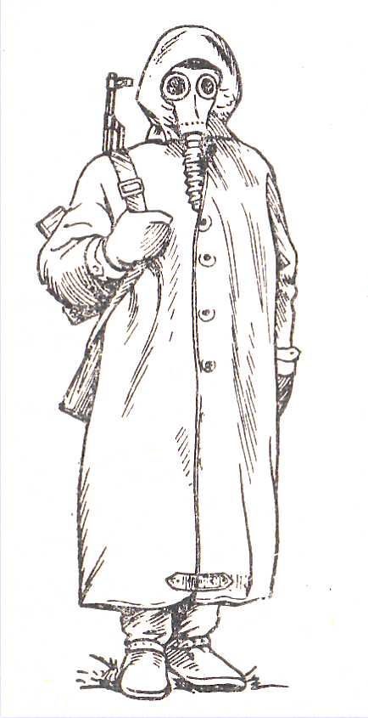
Общевойсковой защитный комплект
в «Боевом» положении
В том случае, если противник неожиданно применил ядерное оружие
(ЯО), химическое оружие (ХО) или биологическое оружие (БО), то
общевойсковой защитный комплект надевается в виде плаща в
следующем порядке:
1. привести противогаз в «Боевое» положение
и развернуть плащ, потянув за тесьму,
предназначенную для раскрытия чехла,
в которой он находится;
2. оружие повесить на шею;
3. вынуть защитные чулки и перчатки из
чехла и не сходя с места надеть вначале
перчатки, а затем чулки, подвязав тесемки
к поясному ремню;
4. надеть плащ в рукава;
5. застегнуть полы плаща на нижние 4 шпенька
и перевести оружие в положение «на ремень»;
6. застегнуть остальные шпеньки и накинуть
капюшон на голову.
Notes:
21
Структура МСО на БТР

Slide 22
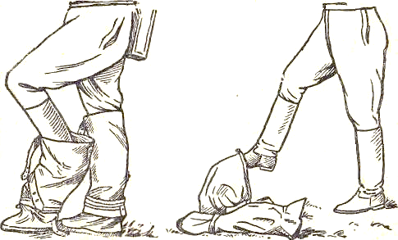
Порядок снятия ОЗК
Для снятия зараженного ОЗК вне зоны заражения необходимо:
1. повернуться лицом к ветру;
2. расстегнуть полы плаща, хлястики чулок и снять петли с больших
пальцев рук;
3. откинуть капюшон с головы за спину;
4. опустить обшлага рукавов на кисти и вынуть руки из рукавов плаща
(за спиной);
5. не снимая перчаток, развязать держатели плаща и вытащить их из
рамок чехла, приподнять плащ за держатели вверх и сбросить назад;
6. при необходимости провести дегазацию рецептурой ИДП-1 оружия,
стального шлема, ФПК противогаза, футляра для очков;
7. отвязать тесемки чулок от поясного ремня,
а затем, поочередно наступая носком
одной ноги на пяточную часть осоюзки
чулка другой ноги, вытащить ноги из чулок
до половины и стряхиванием снять чулки;
8. отойти от снятых зараженных СИЗК
в наветренную сторону;
9. после действия в зоне заражения ОВ обработать ОКЗК (ОКЗК-М,
ОКЗК-Д), обмундирование, снаряжение, сумку для противогаза и обувь
пакетом ДПП (ДПС-1); 10. снять перчатки и противогаз.
Notes:
22
Структура МСО на БТР

Slide 23
Защитный комплект в виде комбинезона надевают на незараженной
местности, в укрытии, сооружении по команде «Защитный костюм надеть. Газы».
По этой команде необходимо:
1. положить оружие;
2. заправить козырьки под обшлага рукавов куртки ОКЗК (ОКЗК-М,
ОКЗК-Д), если они были выпущены;
3. снять сумку с противогазом, снаряжение, стальной шлем, головной
убор;
4. снять очки и респиратор, если они были надеты;
5. снять плащ в чехле и положить на землю;
6. надеть чулки, застегнуть хлястики и завязать тесьму на брючном
ремне, раскрыть чехол плаща и, взявшись за держатели, занести плащ с
чехлом за спину так, чтобы чехол находился на спине под плащом;
7. надеть плащ в рукава;
8. продеть концы держателей в рамки в низу плаща и закрепить в рамках
держателей;
9. застегнуть центральные отверстия на центральный шпенек сначала
правой, а затем левой пол плаща и закрепить их закрепкой;
10. застегнуть полы плаща на шпеньки так, чтобы левая пола
обхватывала левую ногу, а правая – правую;
Notes:
23
Структура МСО на БТР

Slide 24
Защитный комплект в виде комбинезона надевают на незараженной
местности, в укрытии, сооружении по команде «Защитный костюм надеть. Газы».
11. держатели двух шпеньков, расположенные ниже центрального
шпенька, закрепить закрепками;
12. застегнуть боковые хлястики плаща на шпеньки, обернув их
предварительно вокруг ног под коленями;
13. застегнуть полы плаща, оставив незастегнутыми два верхних
шпенька;
14. надеть поверх плаща полевое снаряжение и сумку для противогаза;
15. перевести в «Боевое» положение противогаз;
16. надеть и застегнуть подшлемник, заправив его под куртку;
17. надеть головной убор и стальной шлем;
18. надеть капюшон плаща на стальной шлем;
19. застегнуть два верхних шпенька;
20. завернуть рукава плаща;
21. достать из чехла и надеть перчатки, заправив рукава куртки ОКЗК
(ОКЗК-М, ОКЗК-Д) под краги перчаток (при ношении зимнего
обмундирования краги перчаток также надевают поверх рукавов);
22. опустить низки рукавов плаща на краги перчаток, надев петли на
большие пальцы.
Notes:
24
Структура МСО на БТР

Slide 25
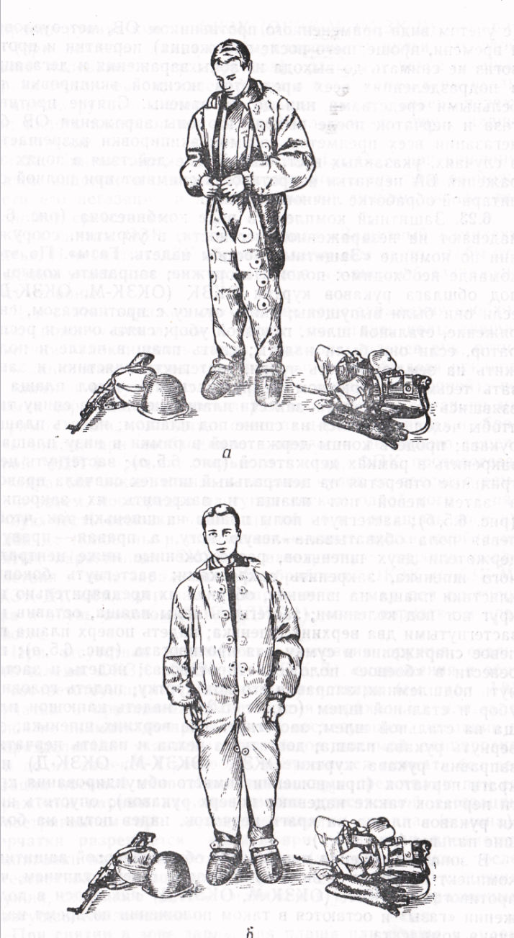
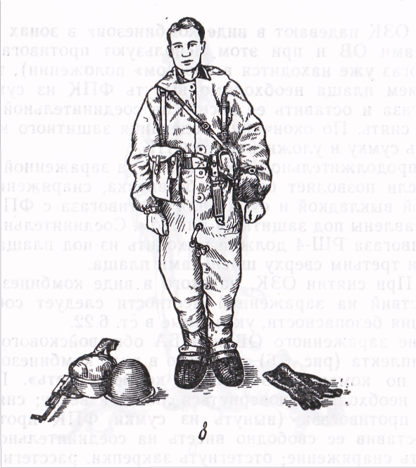
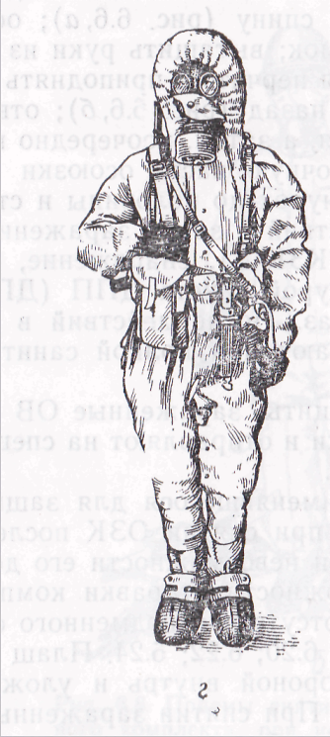
Порядок надевания общевойскового защитного комплекта
в виде комбинезона
Notes:
25
Структура МСО на БТР

Slide 26
Порядок снятия общевойскового защитного комплекта
Снятие зараженного ОВ или БА общевойскового защитного комплекта, надетого в виде комбинезона, производят по команде «Защитный костюм снять».
По этой команде необходимо:
1. повернуться лицом к ветру;
2. снять сумку для противогаза (вынуть из сумки ФПК противогаза РШ-4,
оставив ее свободно висеть на соединительной трубке);
3. снять снаряжение;
4. отстегнуть закрепки, расстегнув полы плаща и хлястики чулок;
5. снять петли с больших пальцев рук;
6. откинуть капюшон с головы на спину;
7. освободить держатели из стальных рамок;
8. вытащить руки из рукавов плаща (за спиной) не снимая перчаток;
9. приподнять плащ за держатели вверх и сбросить назад;
10. отвязать тесемки чулок от брючного ремня, а затем, поочередно
наступая носком одной ноги на пяточную часть осоюзки чулка другой
ноги, вытащить ноги из чулок до половины и стряхиванием снять чулок.
Notes:
26
Структура МСО на БТР

Slide 27
Порядок снятия общевойскового защитного комплекта
Снятие зараженного ОВ или БА общевойскового защитного комплекта, надетого в виде комбинезона, производят по команде «Защитный костюм снять».
По этой команде необходимо:
1. повернуться лицом к ветру;
2. снять сумку для противогаза (вынуть из сумки ФПК противогаза РШ-4,
оставив ее свободно висеть на соединительной трубке);
3. снять снаряжение;
4. отстегнуть закрепки, расстегнув полы плаща и хлястики чулок;
5. снять петли с больших пальцев рук;
6. откинуть капюшон с головы на спину;
7. освободить держатели из стальных рамок;
8. вытащить руки из рукавов плаща (за спиной) не снимая перчаток;
9. приподнять плащ за держатели вверх и сбросить назад;
10. отвязать тесемки чулок от брючного ремня, а затем, поочередно
наступая носком одной ноги на пяточную часть осоюзки чулка другой
ноги, вытащить ноги из чулок до половины и стряхиванием снять чулок.
Notes:
27
Структура МСО на БТР

Slide 28
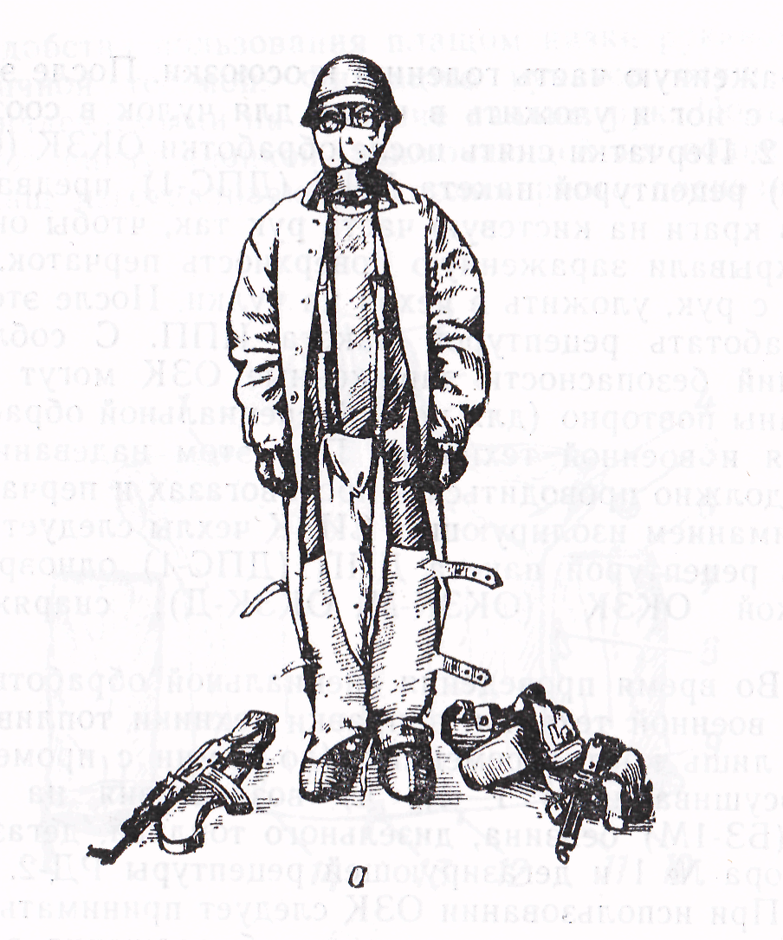
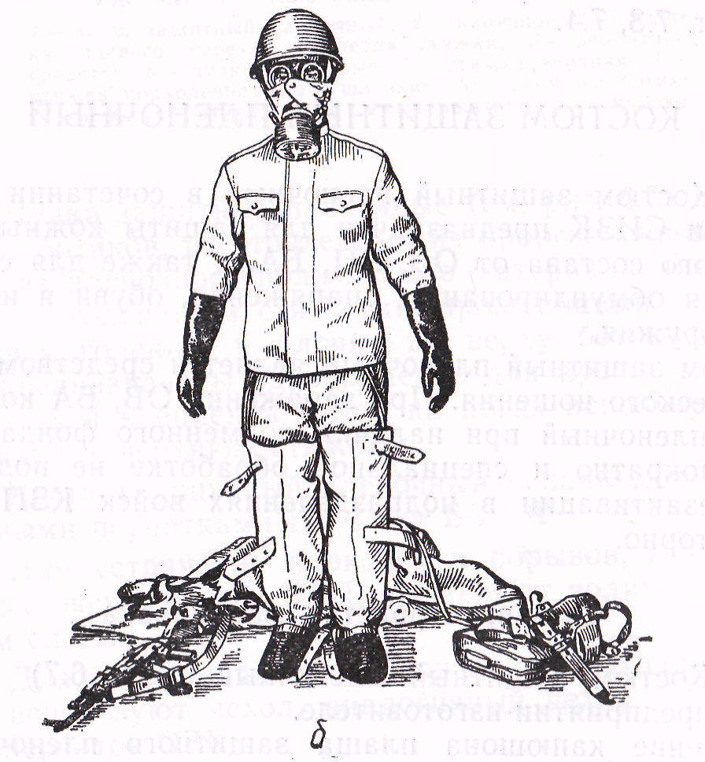
Порядок снятия общевойскового защитного комплекта
Notes:
28
Структура МСО на БТР

Slide 29
Предельно допустимые сроки пребывания личного состава
в средствах защиты кожи
Предельно допустимыми сроками пребывания личного состава в герметичных средствах защиты кожи под воздействием солнечных лучей и слабом ветре могут быть:
при температуре +30°С и выше 15 – 20 мин;
при температуре от +25 до +29°С – 30 мин;
при температуре от +20 до +24°С – 40 – 45 мин;
при температуре от +15 до +19°С – 1,5 – 2 ч;
при температуре ниже +15°С – более 3 ч.
Notes:
29
Структура МСО на БТР

Slide 30
Учебный вопрос №2
Изучение условий и порядка выполнения нормативов Н-РХБЗ-4а, 4б.

Slide 31
Порядок выполнения нормативов Н-РХБЗ-4а
Условия выполнения. Обучаемые в составе подразделения находятся на незараженной местности (ведут боевые действия, находятся в районе расположения, в укрытиях или закрытых машинах). Средства защиты при обучаемых.
По команде «Плащ в рукава. Газы» обучаемые надевают чулки, противогазы, перчатки, плащи в рукава и при действиях на машинах выстраиваются около них.
Время отсчитывается от момента подачи команды до полного надевания ОЗК.
Оценка снижается на один балл, если:
не полностью выполнены отдельные операции при надевании средств защиты;
допущены ошибки, снижающие оценку на один балл, при надевании противогаза (норматив № 1)
Оценка ставится «неудовлетворительно», если:
не застегнуто более двух шпеньков;
- допущены ошибки, определяющие оценку «неудовлетворительно», при надевании противогаза (норматив № 1).

Slide 32
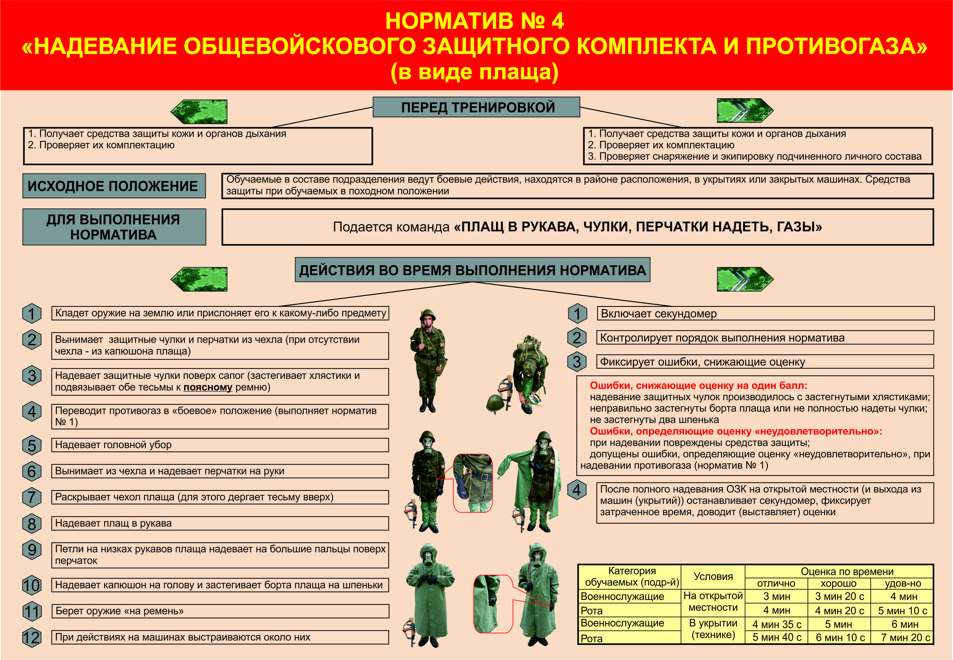
Порядок выполнения нормативов Н-РХБЗ-4а

Slide 33
Порядок выполнения нормативов Н-РХБЗ-4б
Условия выполнения. Обучаемые в составе подразделения находятся на незараженной местности (ведут боевые действия, находятся в районе расположения, в укрытиях или закрытых машинах). Средства защиты при обучаемых.
По команде «Защитный костюм надеть. Газы» обучаемые надевают чулки, плащи в виде комбинезона, противогазы, подшлемники, перчатки и при действиях на машинах выстраиваются около них.
Время отсчитывается от подачи команды до полного надевания ОЗК.
Ошибки, снижающие оценку на один балл:
не полностью выполнены отдельные операции при надевании средств защиты;
допущены ошибки, снижающие оценку на один балл, при надевании противогаза (норматив № 1).
Ошибки, определяющие оценку «неудовлетворительно»:
не застегнуто более двух шпеньков;
допущены ошибки, определяющие оценку «неудовлетворительно», при надевании противогаза (норматив № 1).

Slide 34
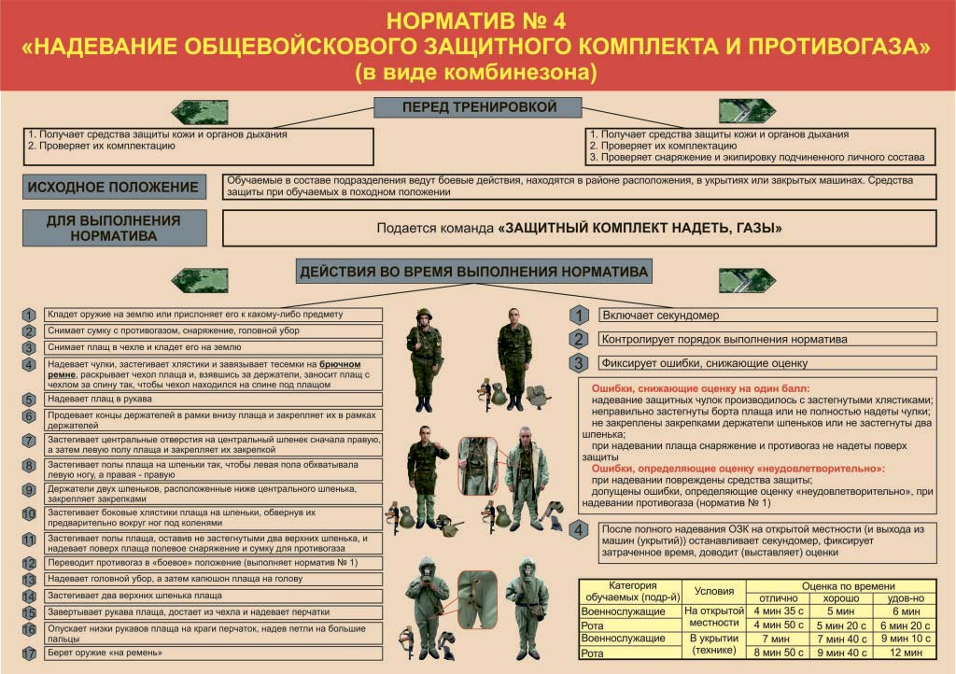
Порядок выполнения нормативов Н-РХБЗ-4б

Slide 35
Порядок выполнения нормативов Н-РХБЗ-4а, 4б.
Условия (порядок) выполнения норматива | Оценка по времени
 | отлично | хорошо |  | удовлет-ворительно
Обучаемые в составе подразделения ведут боевые действия, находятся в районе расположения, в укрытиях или закрытых машинах. а) По командам «Плащ в рукава, чулки, перчатки надеть», «Газы» обучаемые надевают защитные чулки, перчатки, защитные плащи в рукава, противогазы и при действиях на машинах выстраиваются около них; б) По командам «Защитный комплект надеть», «Газы» обучаемые надевают общевойсковой защитный комплект в виде комбинезона и противогазы и при действиях на машинах выстраиваются около них; Время выполнения норматива отсчитывается с момента подачи команды до полного надевания ОЗК.
 | ОЗК в виде плаща
 | Военнослужащие на открытой местности
 | 3 мин | 3 мин 20 сек |  | 4 мин
 | Военнослужащие в укрытиях или закрытых машинах
 | 4 мин 35 сек |  | 5 мин |  | 6 мин
 | ОЗК в виде комбинезона
 | Военнослужащие на открытой местности
 | 4 мин 35 сек |  | 5 мин |  | 6 мин
 | Военнослужащие в укрытиях или закрытых машинах
 | 7 мин | 7 мин 40 сек |  |  | 9 мин 10 сек

Slide 36
Спасибо за внимание!

